Slide 1
CLASE 2
Procesamiento Digital de imágenes

Slide 2

Aclarar algunos conceptos anteriores
Anaconda
Module
Library
Package

Slide 3
Anaconda
Navegador Anaconda
Anaconda Navigator es una interfaz gráfica de usuario (GUI) de escritorio incluida en la distribución de Anaconda que permite a los usuarios iniciar aplicaciones y administrar paquetes, entornos y canales de conda.
Las siguientes aplicaciones están disponibles por defecto en Navigator :
JupyterLab
Cuaderno Jupyter
QtConsole
Spyder
Pegamento_ (software)
naranja
RStudio
Visual Studio Code
¿Qué es?
Anaconda es una distribución gratuita y de código abierto de los lenguajes de programación Python y R para computación científica
¿Cuál es su objetivo?
Es simplificar la administración de paquetes y despliegue, cuyas versiones del paquete son administradas por el sistema de administración de paquetes conda .

Slide 4
Diferencias :
Module
Package
Library
Script
Module is a file which contains python functions , global variables etc. “.py” file which has python executable code / statement.
For example: Let’s create a file user.py
def welcome_message(user_name):
return "Welcome " + name
Now you can import foo.py module either in python interpreter or other py file.
Package is namespace which contains multiple package/modules. It is a directory which contains a special file __init__.py
Let’s create a directory user. Now this package contains multiple packages / modules to handle user related requests.
Directory with files
The General Library is the sum of 'standard', popular and widely used Modules, witch can be thought of as single file tools, for now or short cuts making things possible or faster.
It is collection of various packages. There is no difference between package and python library conceptually.
A script is a single file of python code that is meant to be executed as the 'main' program.

Slide 5
Manejo de canales
Imagen digital

Slide 6
Imagen
Creación de una imagen digital
Las imagenes digitales estan compuestas por 3 canales diferentes: RGB
Por ejemplo:
https://rgbcolorcode.com/color/FF8000
size_image = 100
R = np.ones((size_image,size_image))*255
G = np.ones((size_image,size_image))*128
B = np.ones((size_image,size_image))*0

Slide 7
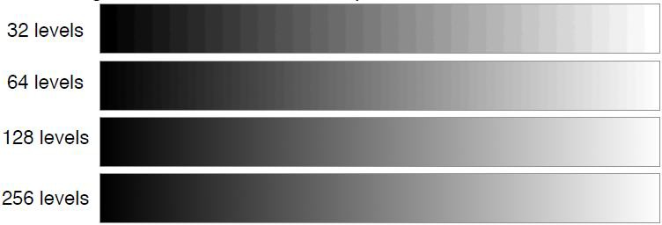

ImagenTransformaciones básicas en niveles de gris
El histograma de una imagen es un medio de ayuda para evaluar propiedades relevantes de una imagen. Son distribuciones que describen la frecuencia con las que se presentan los valores de intensidad (pixeles) de la imagen. Muestra importantes características de una imagen, como por ejemplo el contraste y el rango dinámico. Usualmente se analizan como imágenes monocromáticas con un rango dinámico [0, 2^N− 1] , donde N es el número de bits para determinar la escala de grises.

Slide 8
Transformaciones puntuales
El resultado de una operación puntual depende sólo del nivel de gris de entrada de un punto. Las operaciones típicas puntuales incluyen la manipulación de los píxeles, por ejemplo la binarización, la umbralización, etc.

Slide 9
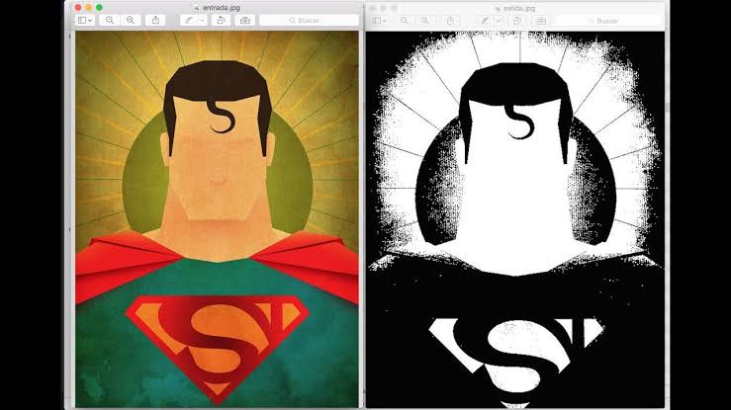
Binarización

Slide 10
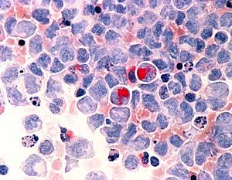
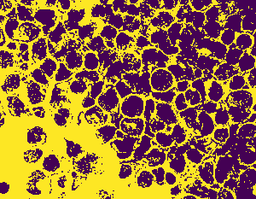
Umbralizacion por histograma
Consiste en encontrar el rango de valores del pixel al cual pertenece la región de interés. Los valores en este rango son seteados a 1 y los que no pertenecen al rango son seteados a 0

Slide 11
Transformaciones Locales
Aquí, los valores de entrada de varios píxeles vecinos contribuyen al resultado del píxel de salida. Muchas operaciones son locales, por ejemplo, suavizado (media o promedio), extracción de características y realce de bordes.

Slide 12
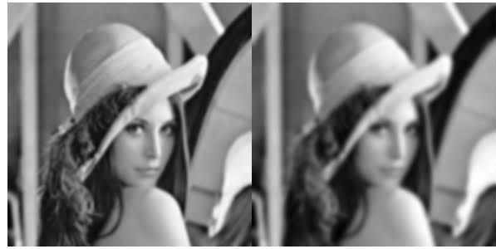
Suavisado

Slide 13
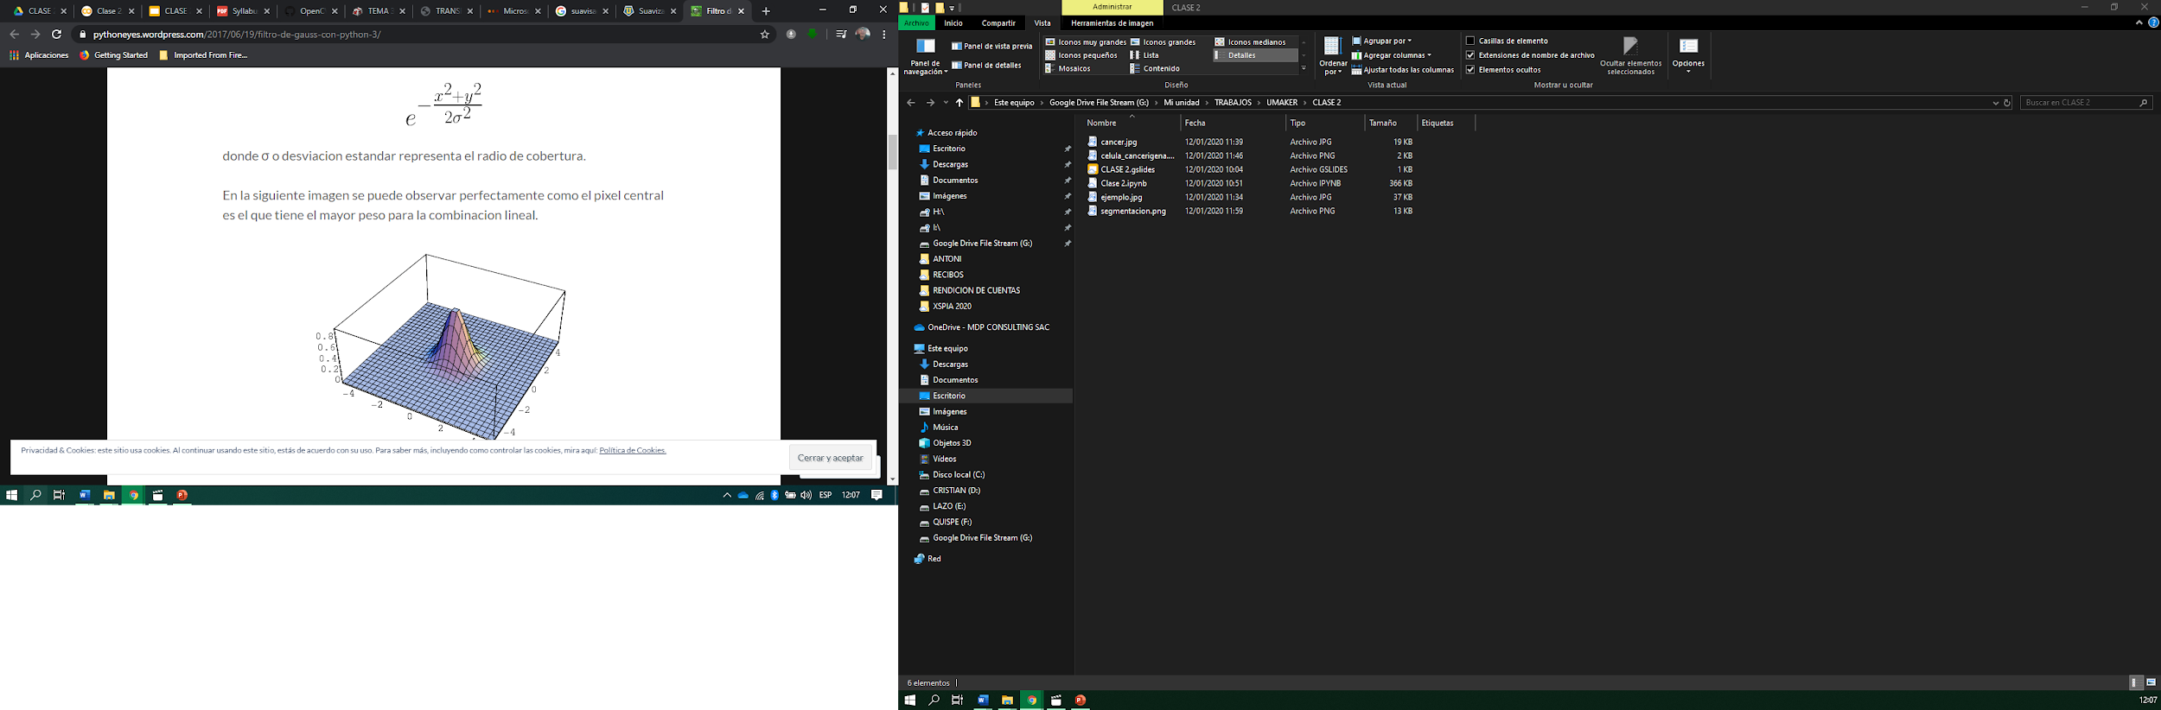
Filtro de Gauss
Si bien la funcion de Gauss no es una funcion lineal, la implementacion de su filtro en un muestreo discreto si lo es. En este filtro el elemento central representa el maximo peso que participa en la combinacion lineal de la operacion, mientras que los valores de los demas coeficientes tienen menor influencia conforme estos se alejan del centro del filtro.
El filtro de Gauss permite suavizar las regiones en donde los valores de intensidad son homogeneos sin diluir los bordes de la imagen.
La funcion de Gauss esta definida por:

Slide 14
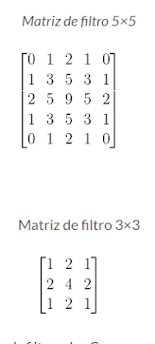
Kernel
Este tipo de filtro tiene la propiedad de ser isotropico, esto quiere decir que es invariante a la rotacion por lo que puede ser implementado mediante convolucion asi como tambien por medio de correlacion; ya que una operacion con respecto de la otra tiene una rotacion de 180º. Esto lo podemos ver en el kernel ya que si lo rotamos, las posiciones de los coeficientes quedan exactamente igual con cada rotacion:

Slide 15
Transformaciones globales
El total de datos de la imagen como valor de entrada contribuye al resultado de salida. Las operaciones globales se realizan a menudo en el dominio de la frecuencia. Un ejemplo es la compresión de imágenes que tomando el total de una imagen entrada obtiene una imagen comprimida de salida.

Slide 16
Suavisado

Slide 17
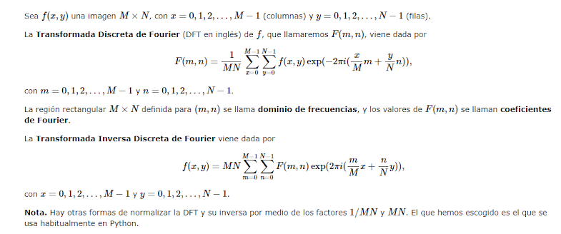
Transformada de Fourier
https://www.unioviedo.es/compnum/laboratorios_py/Fourier/Fourier2D.html

Slide 18
Transformaciones geométricas
Transformaciones geométricas: El resultado de una transformación geométrica depende de las diferentes posiciones de los niveles de gris en la imagen de entrada. Ejemplos típicos son rotación, traslación, cambios de escala

Slide 19
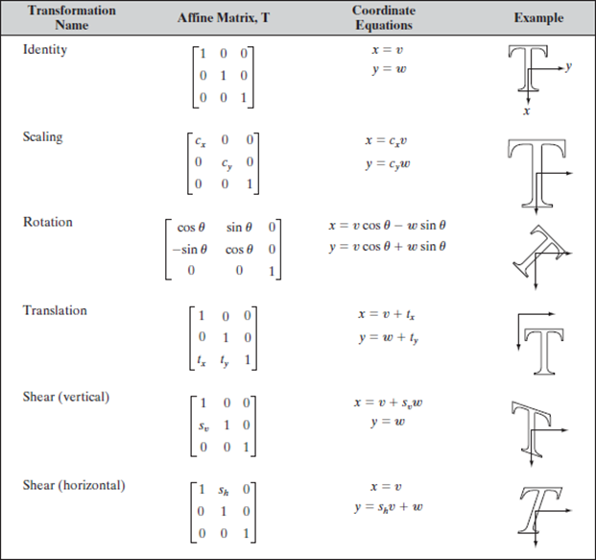

Slide 20
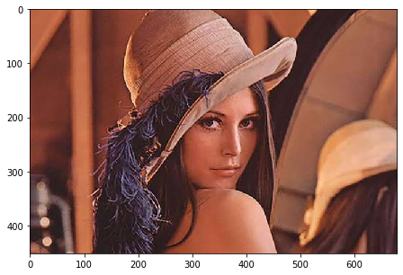
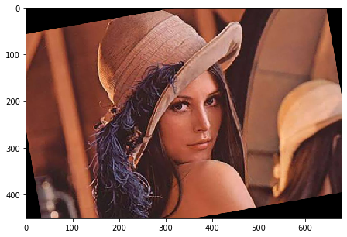
Rotación de una imagen

